Slide 1
“玉兔号”月面巡视器任务规划 模型与算法 Mission Planning for the Jade Rabbit Rover: Model and Algorithm
蔡 敦 波
dunbocai@gmail.com
武汉工程大学

Slide 2
主要内容
任务背景
任务规划模型
规划算法
规划问题的扩展
要点总结

Slide 3
一、任务背景
1.1 中国探月工程
以无人探测方式为主
分三个阶段实施
“绕月”
“落月”
“返回”

Slide 4
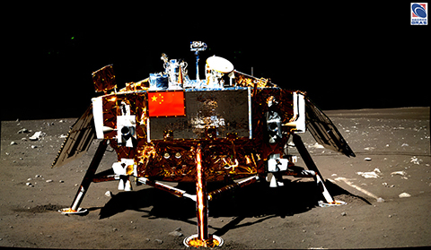
一、任务背景
1.1 中国探月工程
以无人探测方式为主
分三个阶段实施
“绕月”
“落月”
“返回”
落：嫦娥三号 任务
着陆器（Lander）

Slide 5
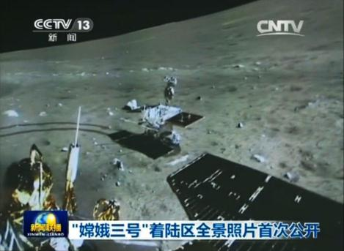
一、任务背景
1.1 中国探月工程
以无人探测方式为主
分三个阶段实施
“绕”
“落”
“回”
落：嫦娥三号 任务
着陆器（Lander）
巡视器（Rover）：玉兔号

Slide 6
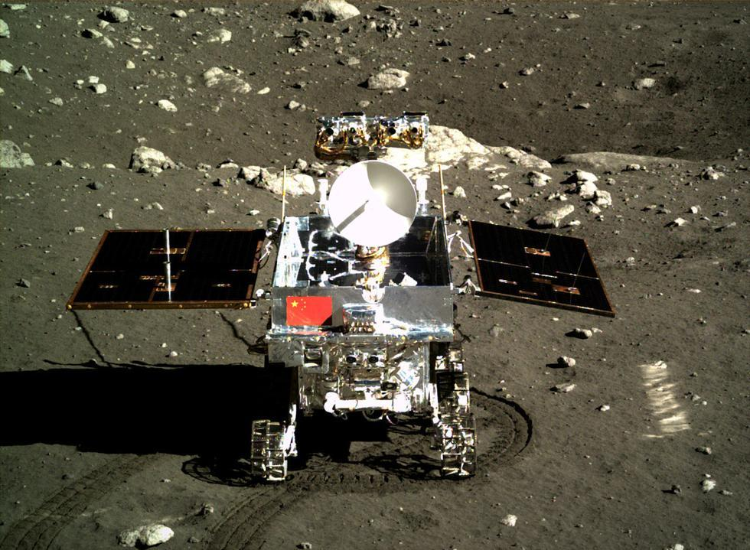
一、任务背景
1.1 中国探月工程
以无人探测方式为主
分三个阶段实施
“绕”
“落”
“回”
落：嫦娥三号 任务
着陆器（Lander）
巡视器（Rover）：玉兔号

Slide 7
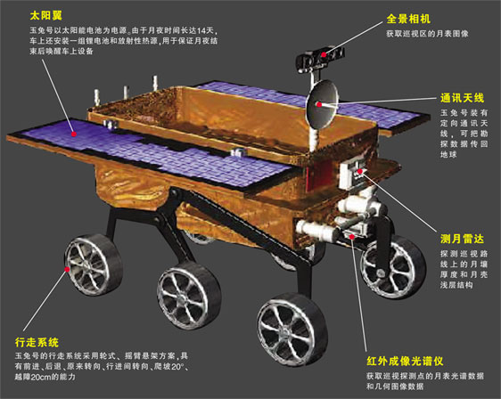
一、任务背景
1.2 玉兔号的物理本体
太阳翼：能量，电池
全景相机：定位与探测
通讯天线：数据传输
行走系统：位置移动

Slide 8
一、任务背景
1.3 玉兔号的控制方式：远程“遥操作”
地面站（Ground Station）
负责 制定任务计划（Mission Planning）
上传 任务计划（Upload plan）
玉兔号（Rover）
负责 执行计划、收集观测数据
没有规划能力

Slide 9
一、任务背景
1.4 任务规划（Mission Planning/ Activity Planning）
时 机（When）
在 巡视器行动 之前（Deliberation before action）
输 入（Inputs）
某个时间窗口（Time Horizon）：[Time_Start, Time_End]
针对给定的任务目标（A set of goals）
以巡视器当前环境为初始状态（Initial State）
输 出（Output）
动作序列（a sequence of actions），实现目标（such that, goals are fulfilled）

Slide 10
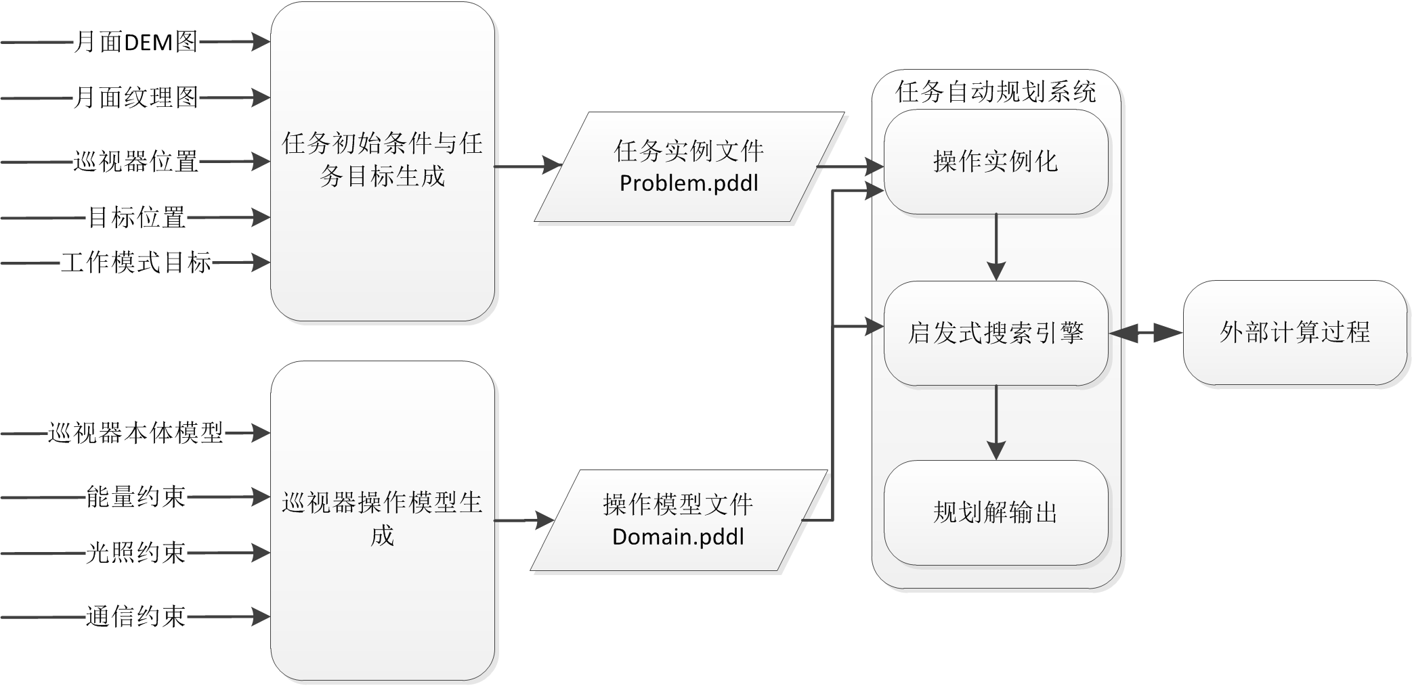
一、任务背景
1.5 玉兔号的任务规划流程

Slide 11
一、任务背景
1.5 玉兔号的任务规划流程
形成：抽象表示
(Reachable X A)
(Reachable A X)
(Reachable A B)
(Reachable B A)
...

Slide 12
一、任务背景
1.6 国内外相关方法（Literature review）
美国：NASA
火星巡视器：机遇号、勇气号、好奇号
采用：基于Time-line的规划模型
Allen区间代数（Allen’s Interval Algebra）
简单时态约束网络（Simple Temporal Constraint Network, STCN）
约束可满足技术（Constraint Satisfaction，CSP）
局部搜索算法（Local Search Algorithms）

Slide 13
一、任务背景
1.6 国内外相关方法（Literature review）
欧洲：ESA
对地观测卫星的任务规划
采用：基于Time-line的规划模型
“APSI框架系统”（Advanced Planning and Scheduling Initiative, APSI）
不确定的动态可控简单时态网络（Dynamically Controllable Simple Temporal Network with Uncertainty, STNU)

Slide 14
二、任务规划模型
2.1 模型要素
操作的类型（6种）
充电模式；移动模式；感知模式；探测模式；月夜模式；休息模式（地基计算）
各类约束
时间及约束：什么条件在动作的 之前/全程/末尾 成立
数值型资源及约束：电量
外部事件：通信弧段，太阳光照区间
用户偏好：尽量不执行充电动作
动作持续时间的动态性（需要调用 外部计算过程）

Slide 15
二、任务规划模型
例：探测模式（行为）的约束
在执行前：
（1）位于停泊点S
（2）要求在停泊点S执行“探测模式”
（3）前一工作模式已执行完毕
（4）执行后，电能应高于安全水平
在执行的全程中：
（1）处于测控跟踪弧段之内
（2）能保持测控数据链
（3）一直处于太阳光照，以保证巡视器温度和在紧急时可充电
（4）本行为 不可 二次执行
探测模式（参数：停泊点s，前一工作模式m1，当前待完成工作模式m2）
在执行后：
（1）状态更新：停泊点s的探测模式已执行完
（2）状态更新：电能更新为工作后的能量

Slide 16
二、任务规划模型
2.2 形式化模型
时态规划（Temporal Planning），六元组：
V：变量集，包含：逻辑变量集V_{L}；数值变量集V_{M} ；
A：动作集；动作a∈A的形式为
I：初始状态；含：任务对象列表、客观事实列表、变量取值列表
G：目标条件集；含：由“逻辑命题”表示的若干条件
T_{L}：“定时触发文字”集（Timed initial literals），刻画若干“外部事件”
δ：A → ； δ (a)的数值表示“动作a的执行代价”
规划解/规划（Plan）：动作序列
保证：从初始状态I开始，在时刻t(a₁)执行a₁，在时刻t(a₂)执行动作a₂，… ，巡视器最终 将会 进入一个完成目标集G的状态
持续时间
执行前提
执行效果

Slide 17
二、任务规划模型
2.3 模型的表示
谓词定义
谓词名 | 元数 | 变元1及类型 | 变元2及类型 | 用途说明
park | 1 | spot, SpotType |  | 巡视器当前位置
near | 2 | spot1, SpotType | spot2, SpotType | 月表可穿越区域
finish | 1 | mode, ModeType |  | 工作模式完成情况
undone | 1 | mode, ModeType |  | 工作模式完成情况
next | 2 | mode1, ModeType | mode2, ModeType | 工作模式顺序约束
modeAt | 2 | spot, SpotType | mode, ModeType | 停泊点对应的工作模式
isWorkMode | 1 | mode, ModeType |  | 当前工作模式

Slide 18
二、任务规划模型
2.3 模型的表示
函数定义
函数名 | 变元与类型 | 用途说明
modeTime | mode, ModeType | 描述作业模式的持续时长
curEnergy | xsq, XsqType | 描述巡视器的当前能量值
minEnergy | xsq, XsqType | 描述巡视器的最低能量要求
enterTrackTime | xsq, XsqType | 描述巡视器进入通信范围的时刻
leaveTrackTime | xsq, XsqType | 描述巡视器离开通信范围的时刻
curAmuzith | xsq, XsqType | 描述巡视器方位角
curPYAngle | xsq, XsqType | 描述巡视器+Y太阳翼角度
curPYClamp | xsq, XsqType | 描述巡视器+Y太阳翼夹角
curNYClamp | xsq, XsqType | 描述巡视器-Y太阳翼夹角

Slide 19
二、任务规划模型
行为的需求模型
2.3 模型的表示
在执行前：
（1）位于停泊点S
（2）要求在停泊点S执行“探测模式”
（3）前一工作模式已执行完毕
（4）在执行完本行为后， 电能应高于安全水平
在执行的全程中：
（1）处于测控跟踪弧段之内
（2）能保持测控数据链
（3）一直处于太阳光照，以保证巡视器温度和在紧急时可充电
（4）本行为 不可 二次执行
探测行为（参数：停泊点，前一工作模式，当前待完成工作模式）
在执行后：
（1）信息更新：停泊点s的探测模式已执行完
（2）信息更新：电能更新为工作后的能量

Slide 20
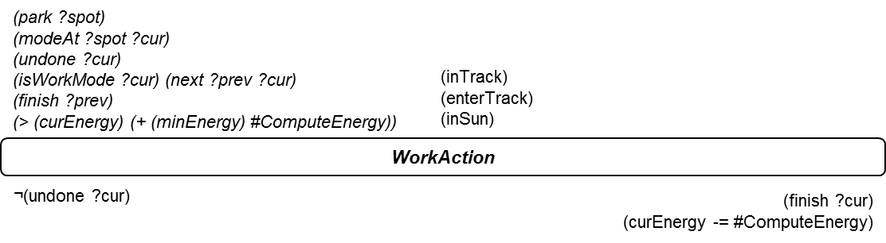
二、任务规划模型
行为的需求模型
2.3 模型的表示
行为的概念模型
在执行前：
（1）位于停泊点S
（2）要求在停泊点S执行“探测模式”
（3）前一工作模式已执行完毕
（4）在执行完本行为后， 电能应高于安全水平
在执行的全程中：
（1）处于测控跟踪弧段之内
（2）能保持测控数据链
（3）一直处于太阳光照，以保证巡视器温度和在紧急时可充电
（4）本行为 不可 二次执行
探测行为（参数：停泊点，前一工作模式，当前待完成工作模式）
在执行后：
（1）信息更新：停泊点s的探测模式已执行完
（2）信息更新：电能更新为工作后的能量

Slide 21
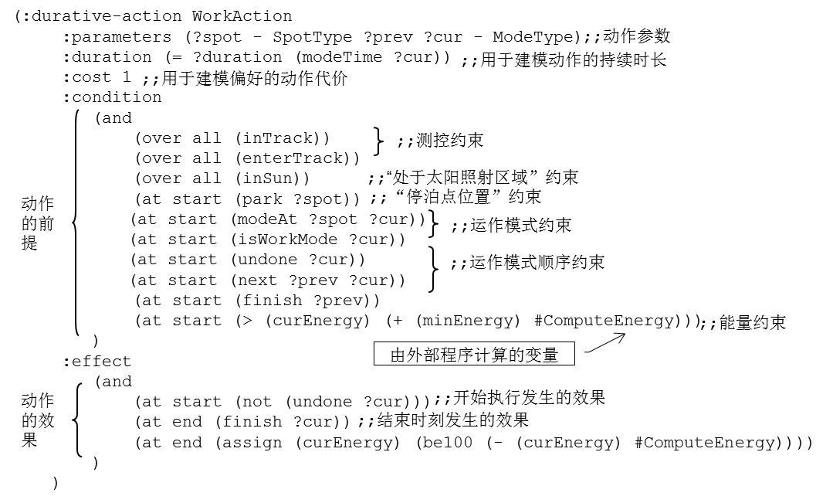
二、任务规划模型
2.3 模型的表示：PDDL（Planning Domain Definition Language）
操作名
参数名
参数类型
函数
操作定义关键词
参数列表关键词
持续时间关键词
持续时长变量
谓词
时间关系关键词： 在动作执行全程内
动作代价关键词
动作前提关键词
关键词：逻辑“并且”
动作效果关键词
5

Slide 22
三、任务规划算法
3.1 状态空间搜索
状态节点（Node）
s = (时间戳，命题集，资源变量取值，已发生的事件，未完成的事件，已执行的动作)

Slide 23
三、任务规划算法
3.1 状态空间搜索
状态节点（Node）
s = (时间戳，命题集，资源变量取值，已发生的事件，未完成的事件，已执行的动作)
问题空间
s
a₃
a₂
a₇
s₀₁
s₀₂
s₀₃

Slide 24
三、任务规划算法
3.2 效率问题
问题难度
时间复杂度：通常是Exp-Space，难度大于组合优化问题的NP-Complete
s
a₃
a₂
a₇
s₀₁
s₀₂
s₀₃

Slide 25
三、任务规划算法
3.3 搜索技术
启发函数（Heuristic function）
松弛时态规划图（Relaxed Planning Graph）
动作前提的达成顺序：Landmark orders
s
We explore this subgraph first
a₃
a₂
a₇
s₀₁
s₀₂
s₀₃
h(s₀₁)=5
h(s₀₂)=8
h(s₀₂)=4

Slide 26
三、任务规划算法
3.3 搜索技术
剪枝策略：Pruning Strategy
相关分析（Relevance Analysis）
从 目标条件 逆向 到 当前状态
逻辑相关分析（Logically Related Actions）
资源相关分析（Resource Related Actions）
s
We ignore this subgraph
a₃
a₂
a₇
s₀₁
s₀₂
s₀₃

Slide 27
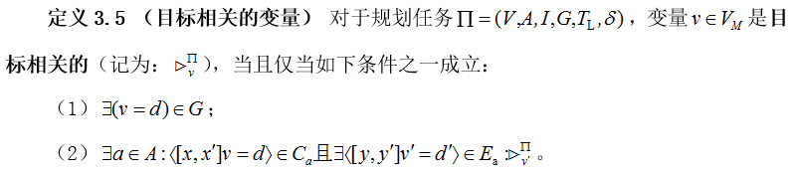


怎样判断“相关性”？
逻辑上，与目标相关的动作
资源变化上，与目标相关的动作

Slide 28
输出的规划
序号 | 开始时刻 | 动作名称 | 持续时长
001 | 26539 | ⟨EnterTrackAction xsq⟩ | 1320
002 | 27859 | ⟨WorkAction xsq spot0 init M0_MS_GZ⟩ | 10290
003 | 38149 | ⟨MoveAction xsq spot0 M0_MS_GZ M1_MS_YDMZ⟩ | 270
004 | 38419 | ⟨MoveEffect xsq spot0 spot1⟩ | 0
005 | 38419 | ⟨WorkAction xsq spot1 M1_MS_YDMZ M2_MS_GZ⟩ | 10290
006 | 48709 | ⟨MoveAction xsq spot1 M2_MS_GZ M3_MS_YDMZ⟩ | 270
… | … | … | …
027 | 776383 | ⟨MoveAction xsq spot7 M14_MS_GZ M15_MS_YDMZ⟩ | 270

Slide 29
四、问题的扩展
4.1 动作持续时间可变的规划模型（Temporal Planning with Variable Durations, TPVD）
动作持续时间 不能 预先（由建模专家）得知
巡视器 能 控制 该动作的持续时间
规划算法 需要 为巡视器 计算 该动作应持续多长时间

Slide 30
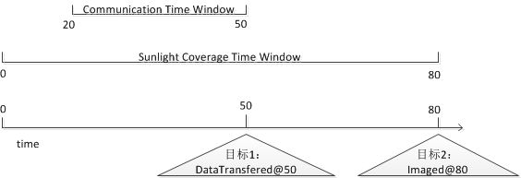
四、问题的扩展
4.2 TPVD问题的实际来源
当前能量：50 充电速率：1 最大容量：100
“目标1”能否完成？
如果专家预设 充电的持续时间为 100 – 50 / 1 = 50；则 不能完成任务
如果专家不预设 让规划算法 安排20个单位时间的充电持续时间，则能完成任务

Slide 31
四、问题的扩展
4.3 TPVD问题模型
六元组：
动作集分为两部分
A_{c}：动作的持续时间已知、确定
A_{s}：动作的持续时间是确定的，但是未知，需要“规划算法”调度
如果 ，则a的执行时持续时间可安排在 之间的任意值

Slide 32
四、问题的扩展
4.4 TPVD规划方法
完备的方法
转化为：Satisfiability Modulo Theories (SMT) with LA
为每个动作，尝试所有的可行持续时间
不完备的方法
启发式地，排除不相关的动作
启发式地，确定动作的持续时间

Slide 33
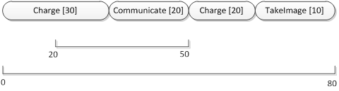
4.4 TPVD规划方法
不完备方法的初步结果
Plan

Slide 34
五、要点总结
玉兔号巡视器的任务规划对应于较复杂的“时态规划问题”
问题模型的扩展：动作持续时间的调度
问题的表示（基于PDDL）
提高求解效率的技术
启发函数 构造
剪枝策略 构造
后续问题：“规划”（Plan）在执行时的灵活性
Execution time is fixed by Plan
Execution time interval is fixed by Plan

